Slide 1
Tactiques et stratégies pour établir et maintenir une interaction permanente entre les INS et les médias et journalistes Un extrait des recommandations pour l'élaboration d'une stratégie intégrée de dialogue avec utilisateurs pour les SSN Léandre Ngogang Wandji Centre Africain pour le Statistique Commission économique pour l’Afrique
8 juin 2021
Addis Abéba, Ethiopie

Slide 2
Introduction – interprétation d’une publication sur l’inflation
Publlication de l’INS: Evolution de l’inflation au cours de l’année 2015
Accroche
Message clé
En se situant à 2,7% en 2015, le niveau général des prix à la consommation augmente à un rythme plus soutenu qu’en 2014 où la hausse était de 1,9%.
Determinants de l’inflation
[…]
Cette hausse du niveau général des prix provient principalement de la flambée des prix des boissons alcoolisées et tabacs (8,9%), des transports (7,5%), et des services de restaurants et hôtels (5,9%).
[…]
Tendances spaciales
Sur le plan spatial, Buéa enregistre la plus forte hausse générale des prix (4,3%), suivie de Garoua (3,6%), Ebolowa (3,5%), Bamenda (2,9%) et Yaoundé (2,9%)
African Statistical Newsletter – Vol. 9 No.1, Juin 2017, https://archive.uneca.org/sites/default/files/PageAttachments/asn_june_2017_final_v9-no1.pdf
Notes:
Inverted pyramid principle – KISS
African Statistical Newsletter – Vol. 9 No 1 Juin 2017, https://archive.uneca.org/sites/default/files/PageAttachments/asn_june_2017_final_v9-no1.pdf

Slide 3
Introduction – interprétation d’une publication sur l’inflation
Titres de quelques journaux
Notes:
Les villes les plus chères du Cameroun. Mutations, numéro //////// du 17 février 2016, page 11.
http://www.cameroon-info.net/article/cameroun-classement-buea-en-tete-des-villes-les-plus-cheres-du-cameroun-en-2015-257442.html

Slide 4
Introduction – interprétation d’une publication sur l’inflation
Accroche de la publication de l’INS
Message clé
En se situant à 2,7% en 2015, le niveau général des prix à la consommation augmente à un rythme plus soutenu qu’en 2014 où la hausse était de 1,9%.
Compréhension des médias
Determinants de l’inflation
Buea, la ville la plus chère du Cameroun
[…]
Cette hausse du niveau général des prix provient principalement de la flambée des prix des boissons alcoolisées et tabacs (8,9%), des transports (7,5%), et des services de restaurants et hôtels (5,9%).
[…]
Tendances spaciales
Sur le plan spatial, Buea enregistre la plus forte hausse générale des prix (4,3%), suivie de Garoua (3,6%), Ebolowa (3,5%), Bamenda (2,9%) et Yaoundé (2,9%)
Notes:
Les villes les plus chères du Cameroun. Mutations, numéro //////// du 17 février 2016, page 11.
http://www.cameroon-info.net/article/cameroun-classement-buea-en-tete-des-villes-les-plus-cheres-du-cameroun-en-2015-257442.html

Slide 5
Quelle est la ville la plus chère du pays?
Buea enregistre la plus forte hausse générale des prix
Buea la ville la plus chère du pays
Interprétation erronée!

Slide 6
Introduction – interprétation d’une publication sur l’inflation
Merci de bien comprendre les données avant de les commenter !
Pouvez-vous faire un effort pour comprendre et produire ce que nous voulons?
Nous avons publié le niveau de l'inflation. UTILISEZ LE!
Quelles sont les villes les plus chères du pays ?
Notes:
Obvious to remind the journalists that they should well understand data before commenting them
But this may show that Journalists are interested by spatial comparisons: most expensive cities
NSO focuses only on the level of inflation
The less important information for NSO may becomes the key message for media
NSSs response
Punctual pieces of training, no formal strategy established
need of strengthening the links between statisticians as statistical data and information producers and the media as they relay statistics to a wide range of users

Slide 7
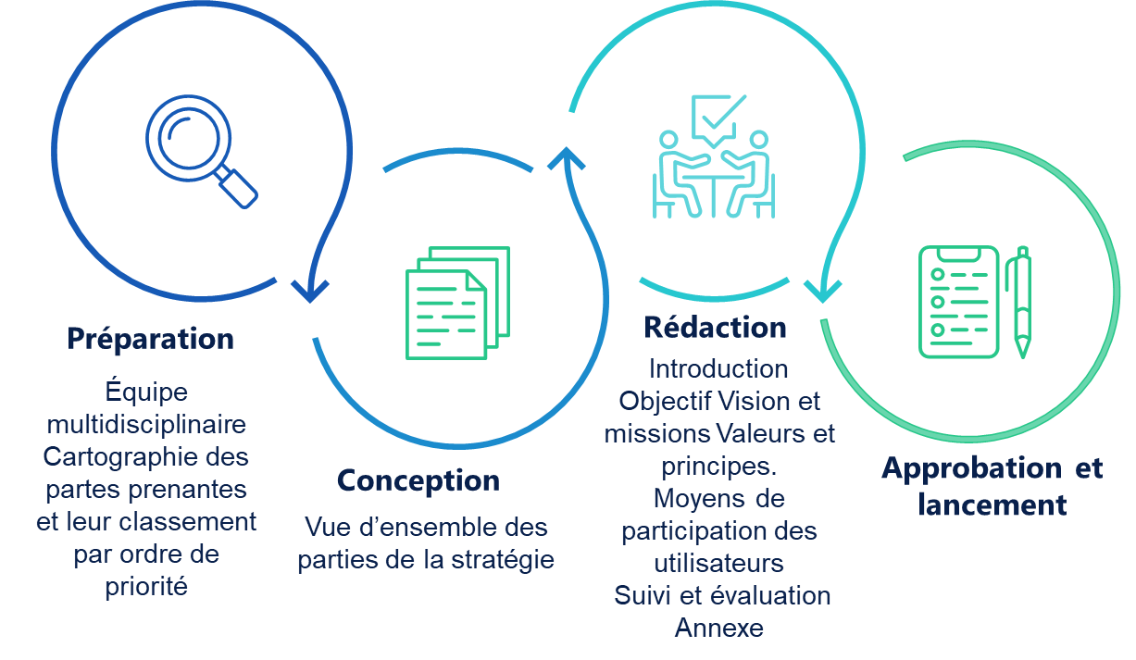
Recommandations relatives au développement d’une stratégie intégrée de dialogue avec les utilisateurs
Version anglaise: https://repository.uneca.org/handle/10855/43833
Version française en cours d’édition
OBJECTIF ET CIBLE
Aider les SSN à développer des programmes solides et stratégiques de dialogue avec les utilisateurs.
Un mélange commode de bonnes et courantes pratiques, d’instructions, de conseils et d’informations de base
STRUCTURE DU DOCUMENT
Partie I: Développement d’une stratégie de dialogue avec les utilisateurs
Partie II: Approches qui peuvent être employées dans le cadre de la stratégie de dialogue avec les utilisateurs
Partie III: Groupes d'utilisateurs courants et détail des caractéristiques pour dialoguer avec eux et répondre à leurs besoins.
Processus d'élaboration d'une stratégie de dialogue avec les utilisateurs
Notes:
un mélange commode de bonnes et courantes pratiques, d’instructions, de conseils et d’informations de base nécessaires pour entretenir un dialogue avec les utilisateurs et savoir ce dont ils ont besoin, à quel moment ils en ont besoin et par quel moyen ils souhaitent le recevoir

Slide 8
Établir des contacts avec les médias
Effectuer une segmentation du marché
Pour comprendre ce qui distingue un groupe d’un autre
Établir un forum pour les medias et journalistes
Environnement informel mais structuré permettant aux nouveaux utilisateurs de prendre contact avec les producteurs de données
Créer une base de données des médias et journalistes
Pour supprimer toutes les barrières à l'entrée.
Offrir une première expérience agréable, ouverte et informative qui ouvre la voie à un engagement futur
créer une base de données des journalistes et médias en saisissant les coordonnées à n’importe quelle occasion
Établir et maintenir des partenariats
permettent aux organisations de statistique de tirer parti des ressources et des réseaux des partenaires et de mettre en commun les siens avec les leurs
Accords de service
permettent de promouvoir une relation de confiance entre les producteurs et les médias et journalistes
Notes:
Effectuer une segmentation du marché : presse ecrite, presse audio-visuelle, nouveaux médias (reseaux sociaux, presse électronique).
Établir un forum pour les médias

Slide 9
Identifier les besoins des utilisateurs
Changement de culture
Comment mieux écouter ou servir les médias ? Etre prêt à apprendre des médias avant de leur fournir des informations grâce à un dialogue continu dans les deux sens.
Enquêtes et autres instruments
Pour évaluer les besoins, la satisfaction et la confiance
Consultations, groupes de discussion et discussions de groupe
Utilisés pour évaluer, analyser et explorer un champ d’intérêt restreint
Portail de réactions en ligne
Où les visiteurs peuvent donner leurs avis sur des produits statistiques particuliers et exprimer leurs besoins
Google analytics et métriques web/ Recherches sur les utilisateurs
Analyser les données collectées lors des visites sur le site web de l’INS
Évaluer les demandes des médias
Aider les médias à comprendre si leurs besoins d’information, tels qu’ils sont formulés, correspondent réellement à ce dont ils ont besoin pour accomplir une tâche

Slide 10
Consulter les médias
Forums sur l’Internet
Organiser des dialogues individuels
Tableaux de messages en ligne ou des sites de discussion
Cible les médias et journaliste qui nécessitent une attention particulière
Groupes de soutien aux médias
Comités techniques ou groupes de travail thématiques permanents
Listes de distribution établies et animées. Les membres peuvent répondre ou poser des questions
Rencontres régulières entre producteurs et médias
Appels téléphoniques
Ateliers thématiques
Potentiellement coûteux, mais utiles pour les utilisateurs exigeants
Réunions ad hoc, permet de parler des modifications apportées aux statistiques et d’échanger
Nouveaux médias
Organe chargé du processus ou de coordination
Médias sociaux (Twitter, Facebook, LinkedIn) et ou plateformes de partage en ligne (YouTube, Flickr)
Groupes de travail techniques, de consultations entre producteurs et journalistes. Conseil consultatif ou protocole d’accord

Slide 11
Susciter le dialogue avec les medias et journalistes
Écrire des histoires à propos des données,
policy brief, bulletins d’information
Portail de données ouvertes / présentation de rapports
Utiliser des techniques de rédaction spéciales pour donner du sens aux données et faciliter la compréhension des publics non spécialisés
Peuvent permettre de recueillir des commentaires et facilitent l’utilisation des données
Représentation de haut niveau lors d’événements
Donne de l’importance et de la consideration au évènements, susciste de l’interaction
Plateformes de diffusion de données et d’informations en ligne
Site Web public, les médias sociaux, les forums en ligne, les webinaires et les blogs
Conférences de presse
Plus fréquentes et organisées selon les standards en la matière
Multimédia et autres contenus créatifs
Visualisation des données
Vidéos, fichiers audio, podcasts, infographies annimées sont d’excellents moyens de faire participer les utilisateurs
Faciliter la compréhension de données très complexes

Slide 12
Mettre en place une boucle de rétroaction
Tableau de bord de dialogue avec les médias
Système de suivi
Mécanisme d’accueil
Renforcer l’alphabétisation statistique
Communication par moyens électroniques
Partenariats stratégiques
Développer différents produits et services statistiques pour les médias
Formation
Notes:
feedback loop: to give the opportunity to media and journalist to provide feedback on changes and to have a mechanism for providing feedback to them

Slide 13
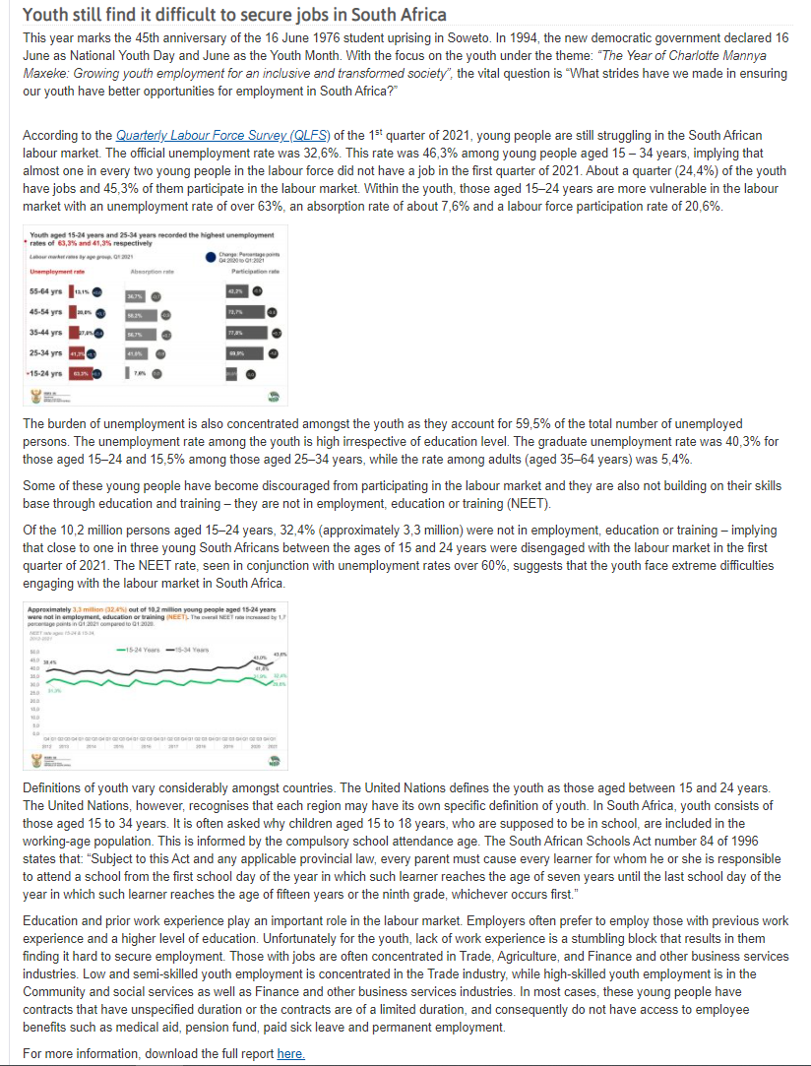
Dialogue avec les médias : Avantages
Histoires à propos des données avec Statistics South Africa
Les médias grand public en raffolent!
Contenus également reprises par les médias traditionnels
Les pages sont en tête dans les moteurs de recherche
Le nombre de visites uniques des pages est passé de 8,5% (2017) à 13,3% (1T2020/21)
A augmenté la visibilité de certaines données qui ne l’auraient pas été
http://www.statssa.gov.za/?p=14415
http://www.statssa.gov.za/wp-content/uploads/2021/06/StatsBiz_May2021.pdf

Slide 14
Dialogue avec les médias : Avantages
Groupe de discussion avec les médias dans un pays
Nous, journalistes, voulons être impliqués dans les processus de production statistiques pour s’assurer que les données sont produites en toute indépendance.
Présentation des données à améliorer. Documents volumineux, langage pas toujours compréhensible. Distinguer les audiences dans la diffusion des résultats
Nous avons besoin d’infographies. Utilisez un langage simplifié et plus compréhensible. Nous voulons des infographies. Nous voulons avoir accès à toutes les statistiques officielles sur un portail unique.
Le SSN produit essentiellement les statistiques pour l’Etat. Il doit également produire ce qui nous intéresse. Il faut réduire les délais de réponse aux demandes d’informations.
Les données de l’INS ne sont pas fiables car toutes les structures qui travaillent pour l’Etat ne peuvent que produire des chiffres en sa faveur.
Crédit image: Courtesy of Statistics Norway

Slide 15
Dialogue avec les médias : Perspectives
La CEA et ses partenaires sont disponibles pour aider les OSN à renforcer l'engagement des médias et des utilisateurs en général. Envoyez vos demandes à
CEA : Tinfissi-Joseph Ilboudo, ilboudo@un.org
PARIS21: Philippe Gafishi, Philippe.GAFISHI@oecd.org

Slide 16
Merci

